Slide 1

Приложение-конструктор для тестирования

Slide 2
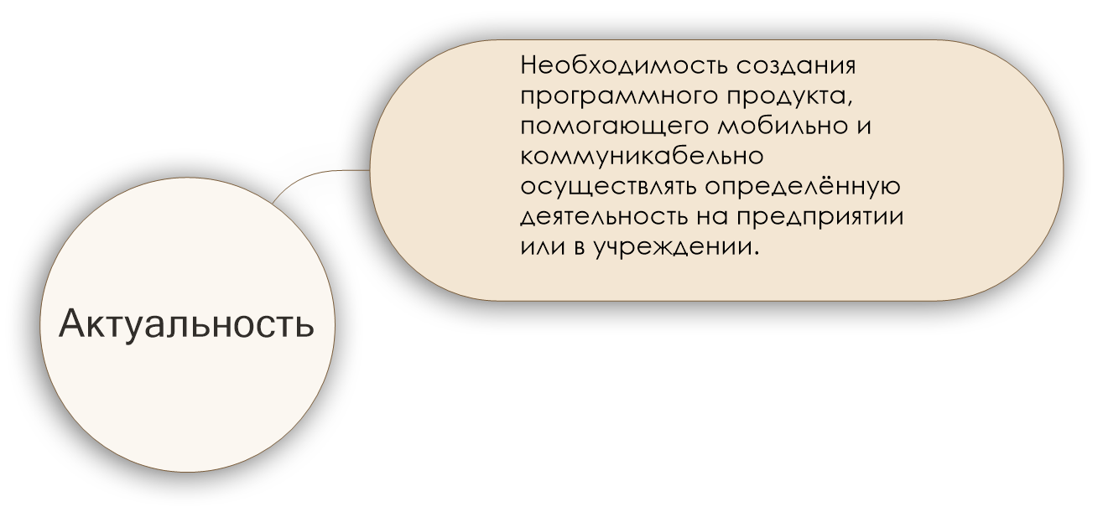
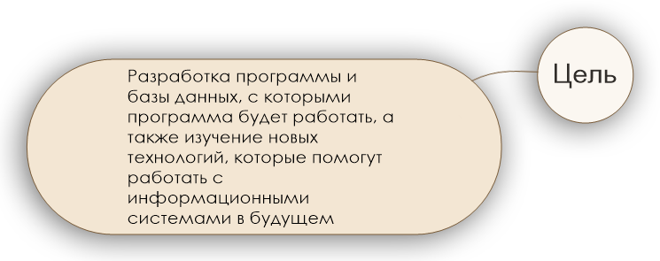

Slide 3
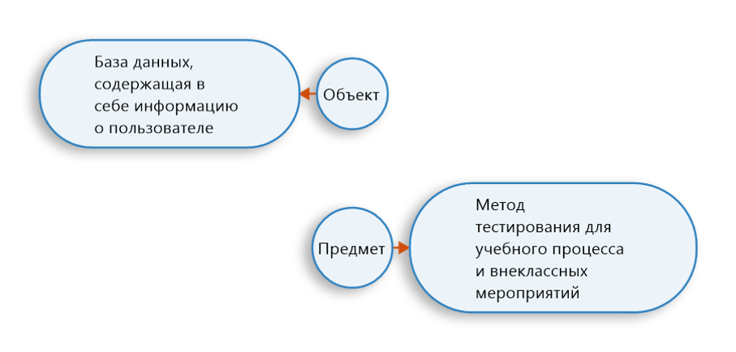

Slide 4
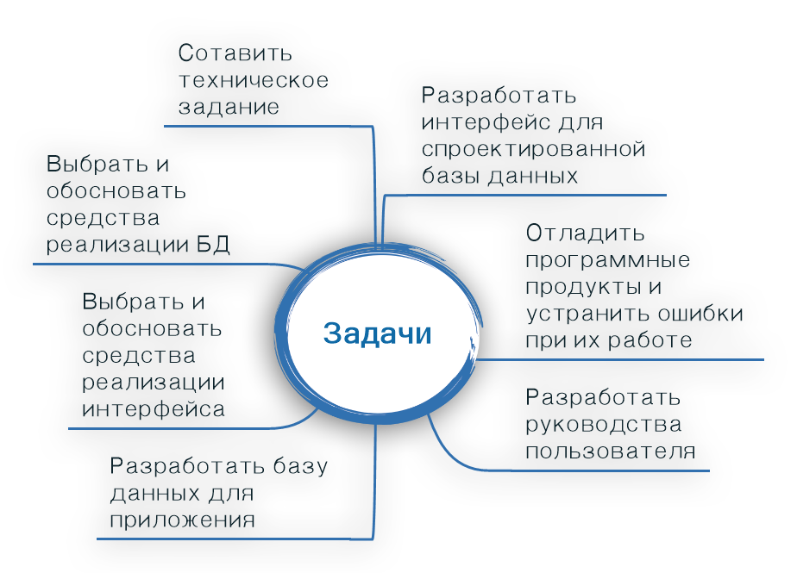

Slide 5
ООО «СОРУС» IT-аутсорсинговая компания в Новокузнецке
Вид деятельности
Деятельность консультативная и работы в области компьютерных технологий.
разработка компьютерного программного обеспечения
деятельность по управлению компьютерным оборудованием
деятельность, связанная с использованием вычислительной техники и информационных технологий, прочая
Генеральный директор
Егоров Павел Александрович
Среднесписочная численность
6 сотрудников (2018)

Slide 6
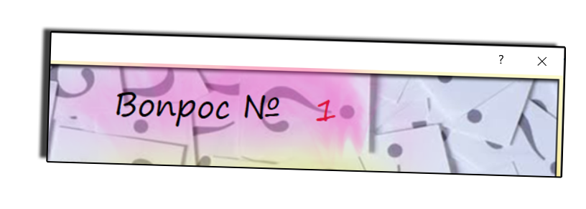





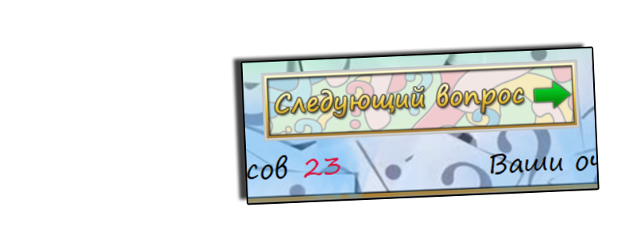

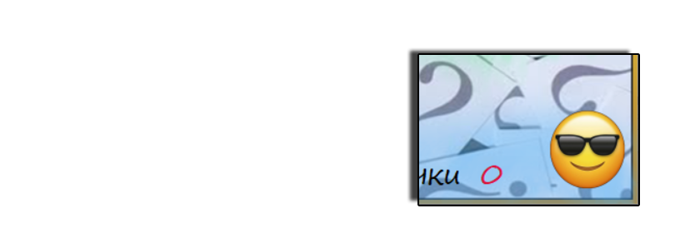

Slide 7



Slide 8
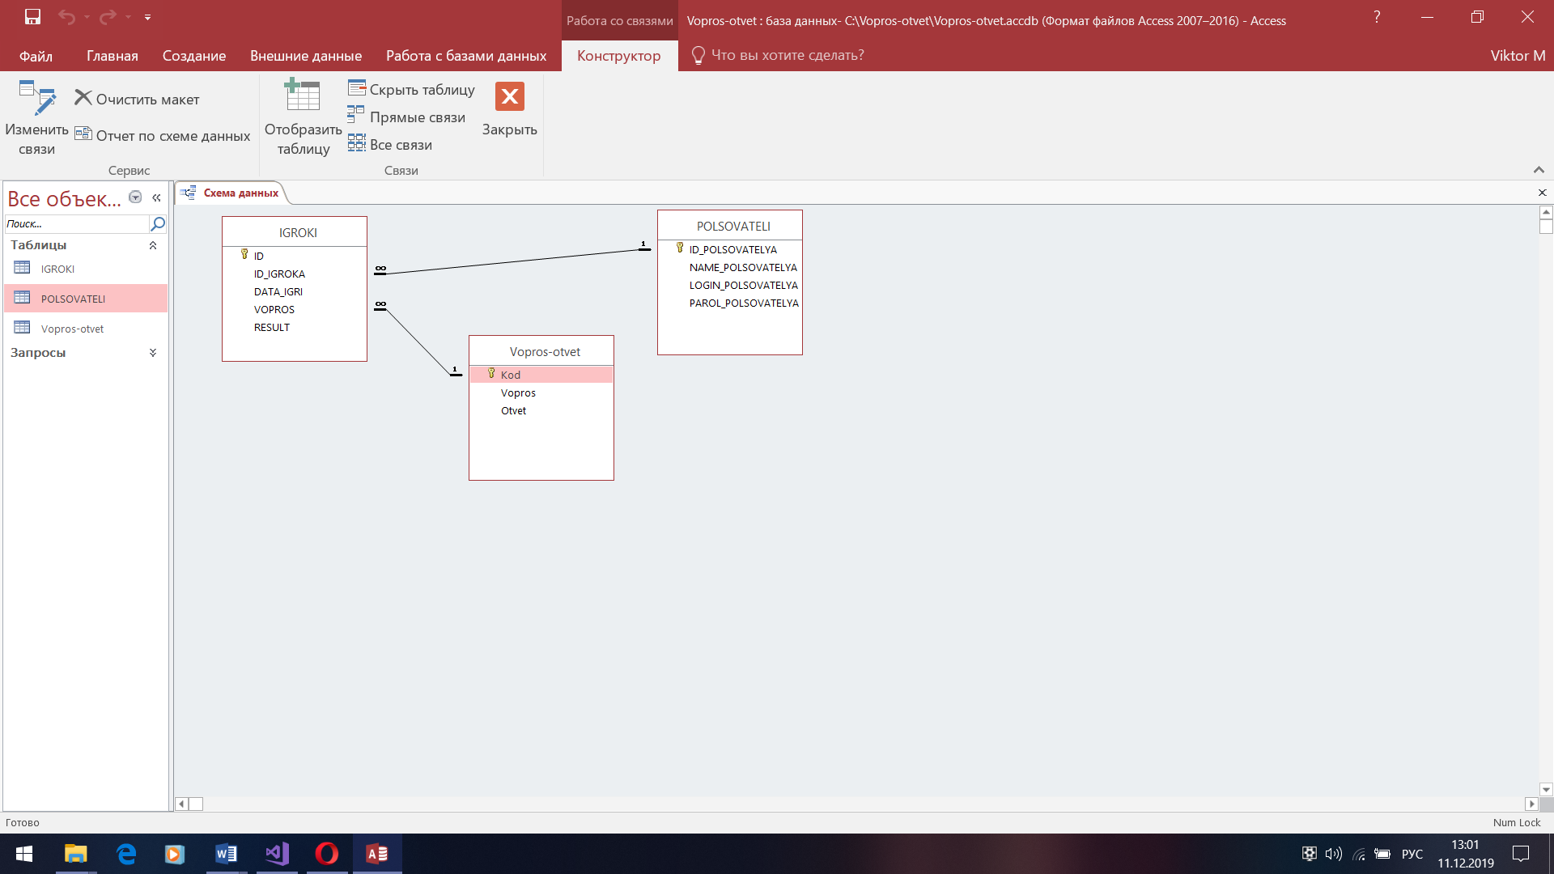
Структура базы данных

Slide 9
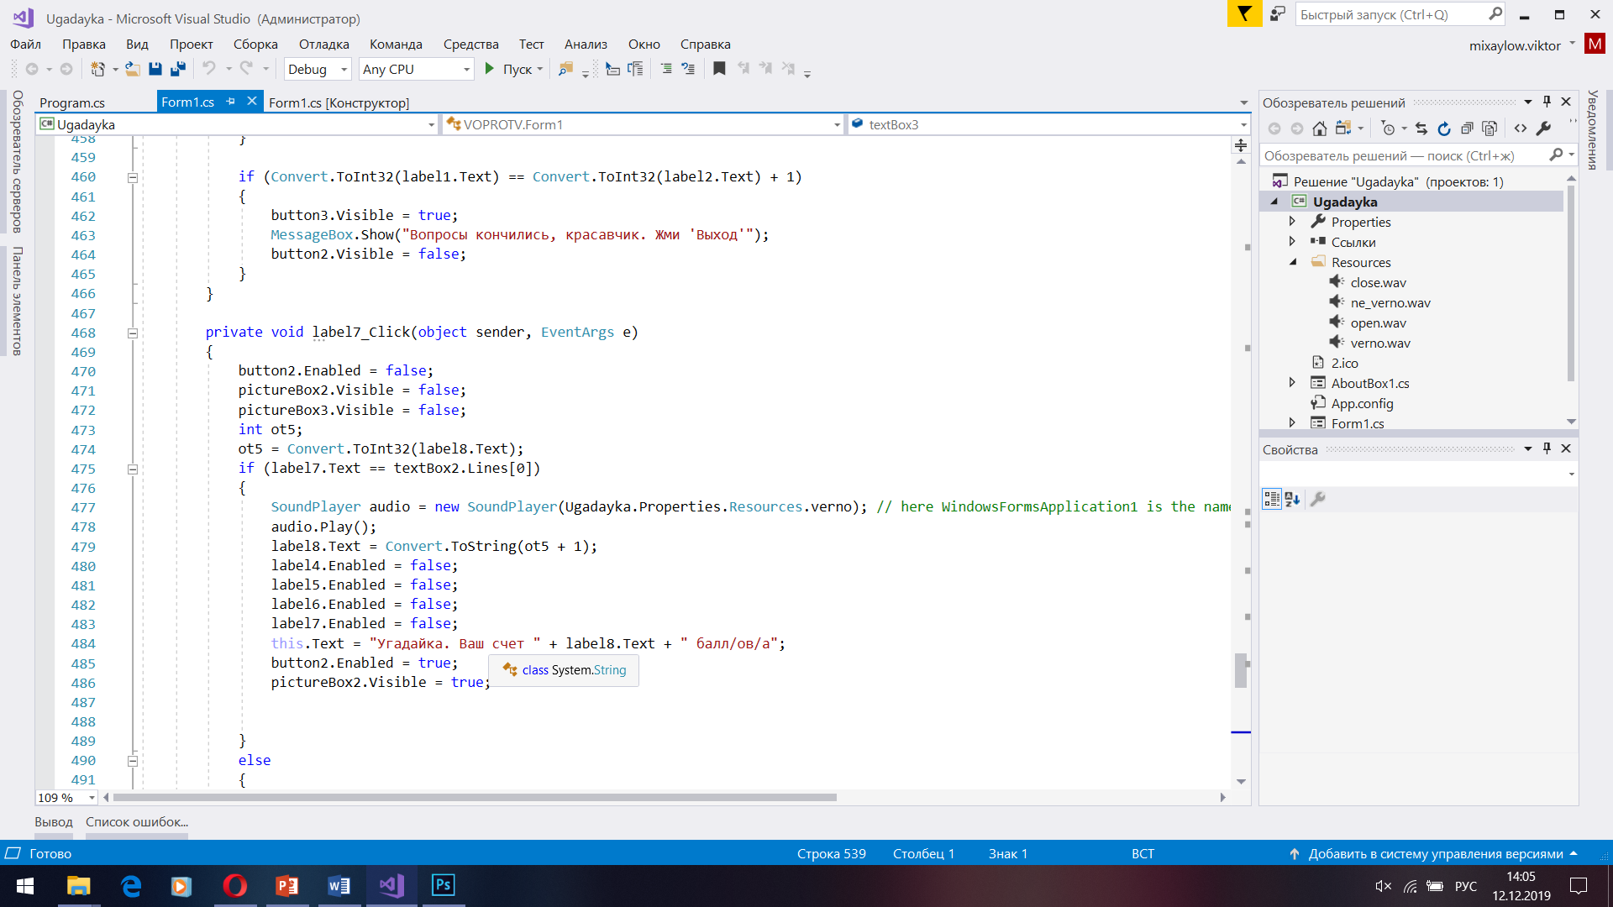
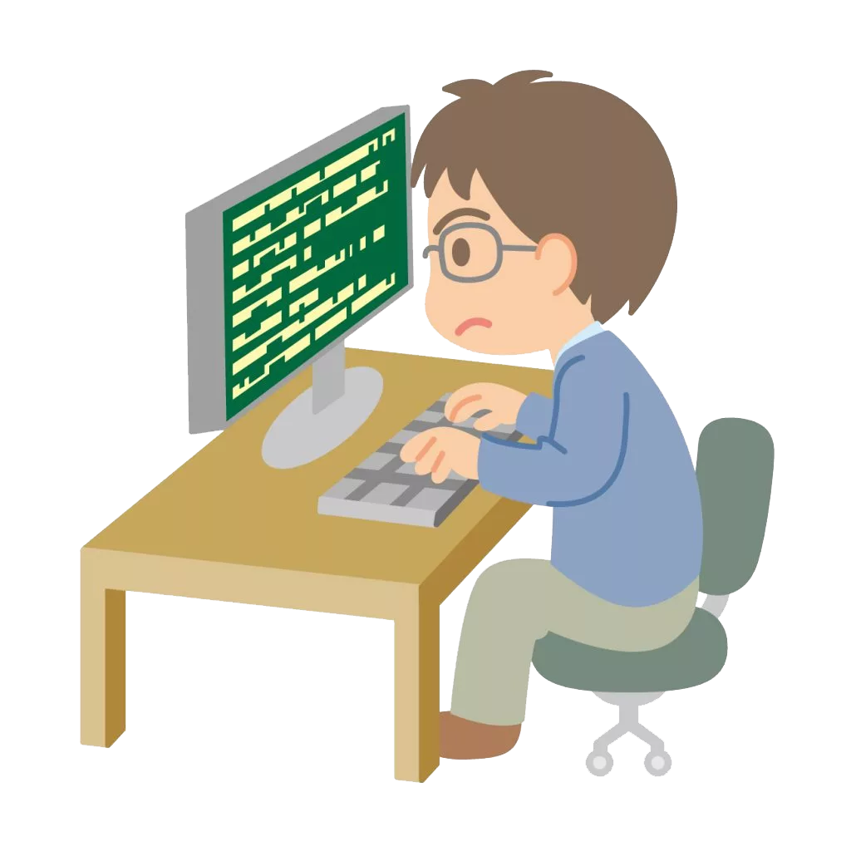
Язык C#

Slide 10
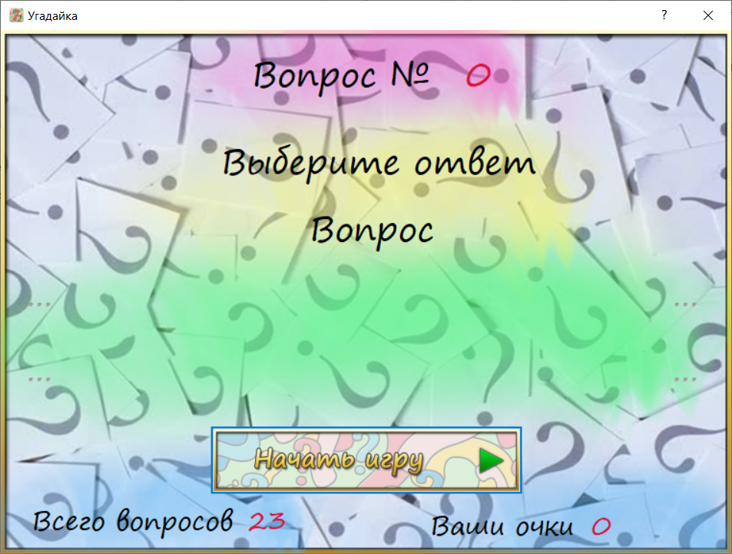
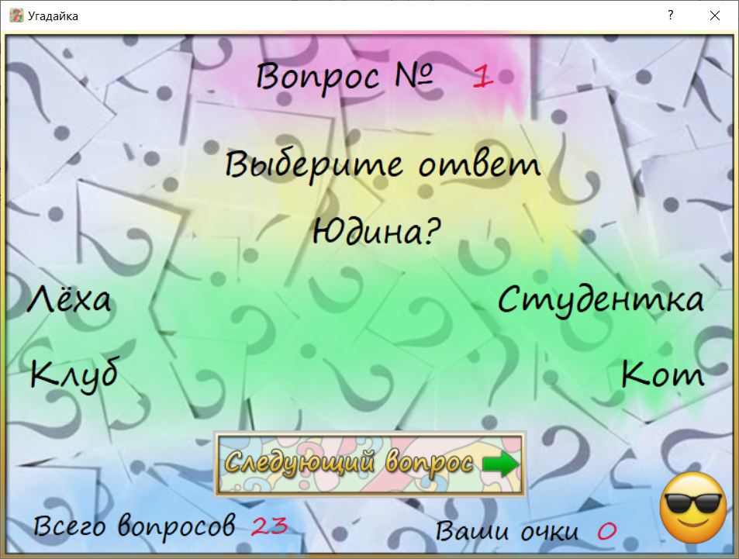
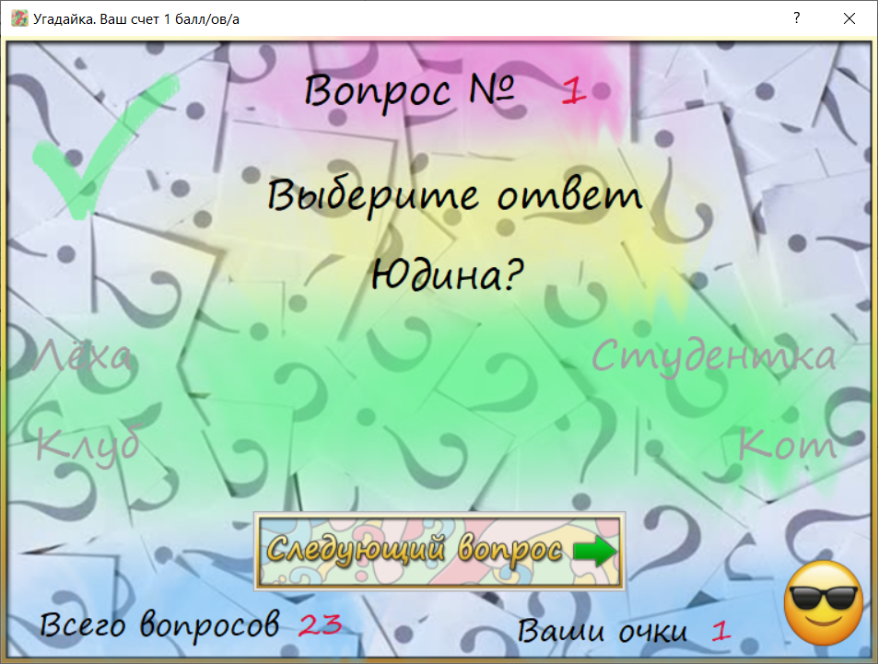
Запуск игры

Slide 11
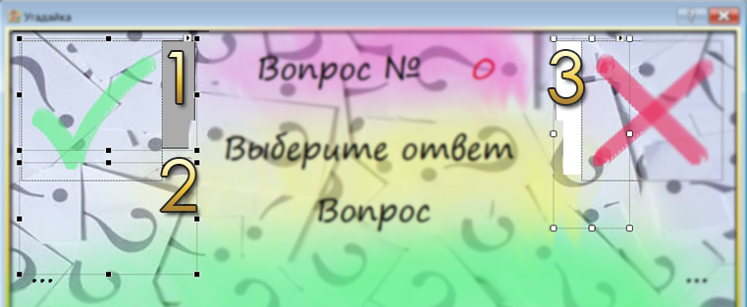
Скрытые элементы

Slide 12


Голосовые сообщения
В игре присутствуют голосовые оповещения, воспроизводящиеся в заданных точках программы.
Запуск
Верный ответ
Неверный ответ
Выход

Slide 13
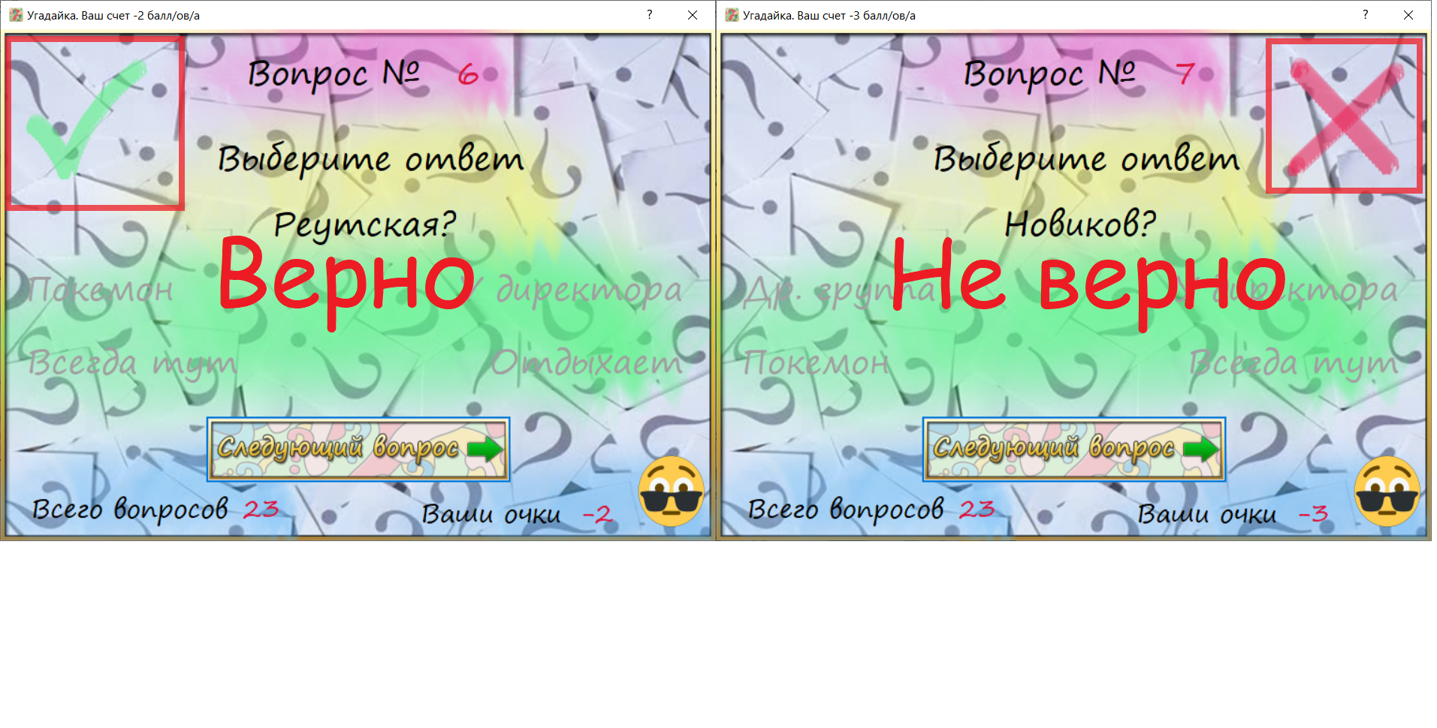
Графические подсказки правильности ответа
Кроме голосового сообщения при выборе ответа так же на экране возникают графические элементы, свидетельствующие о верности ответа.

Slide 14
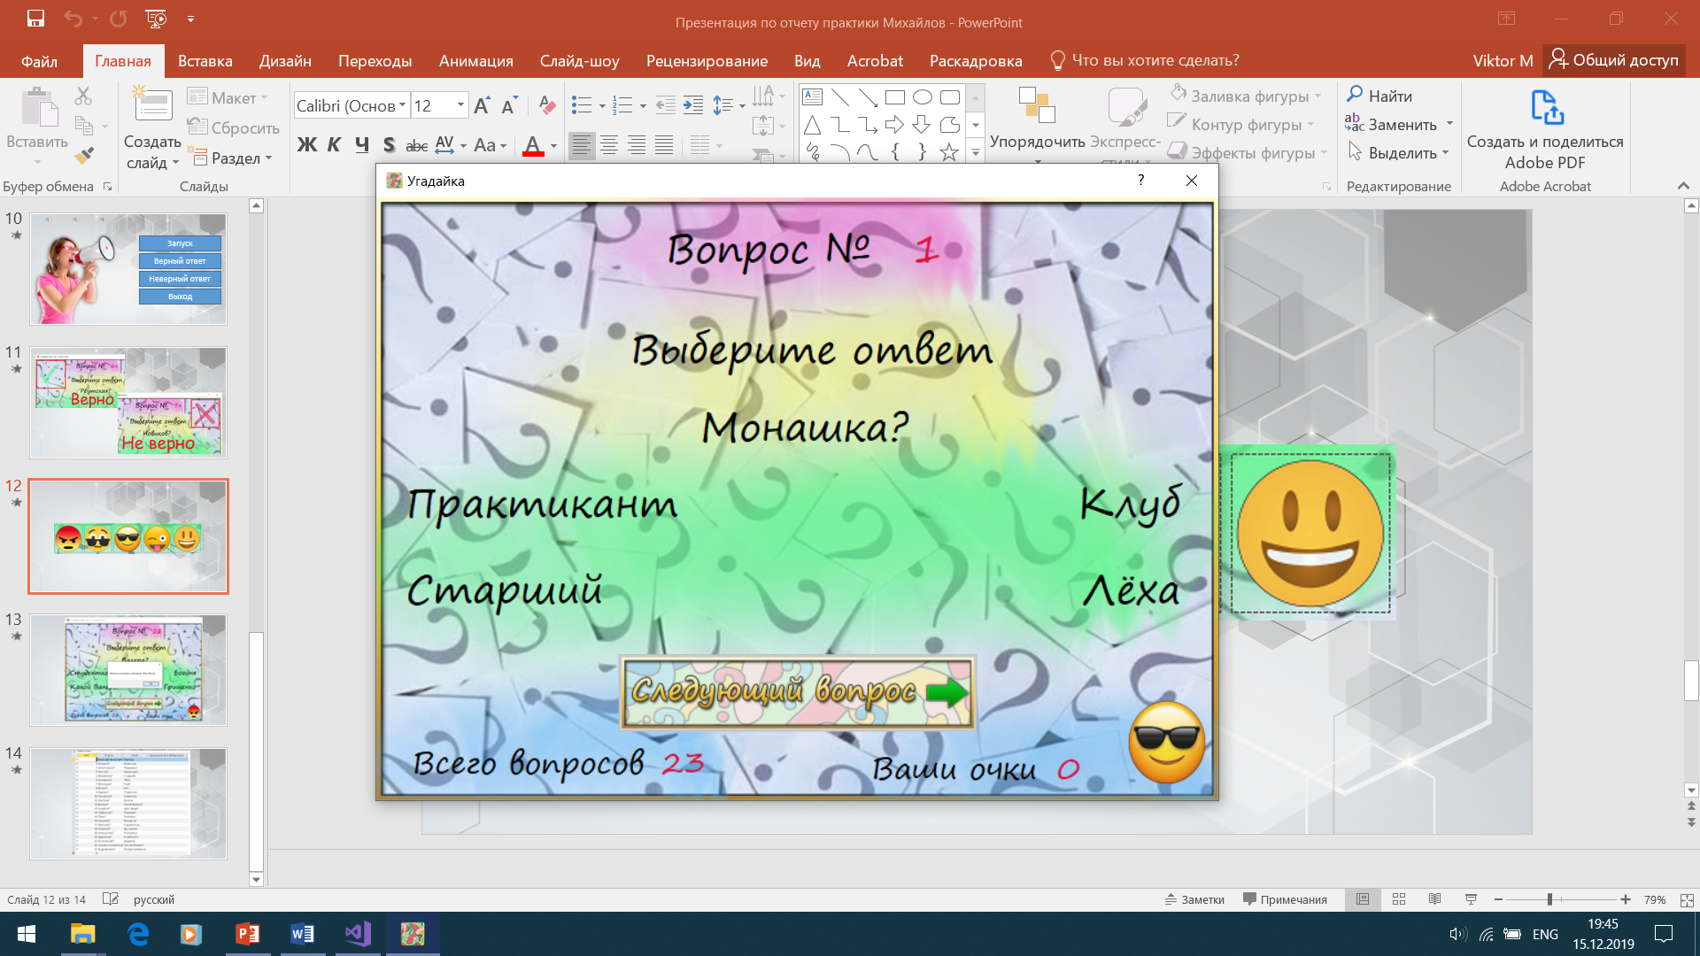
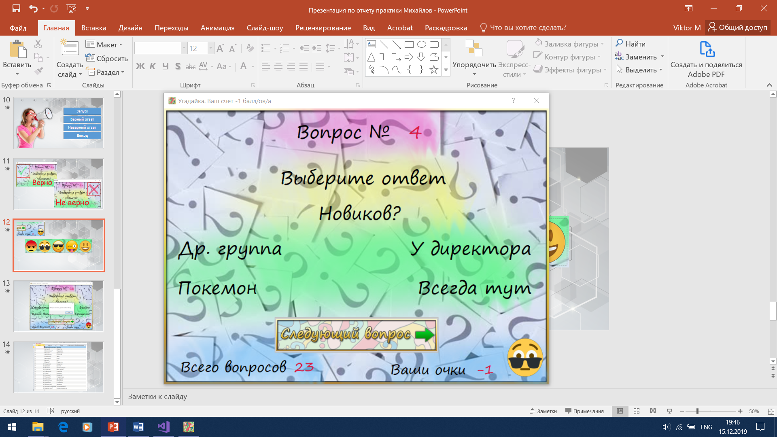
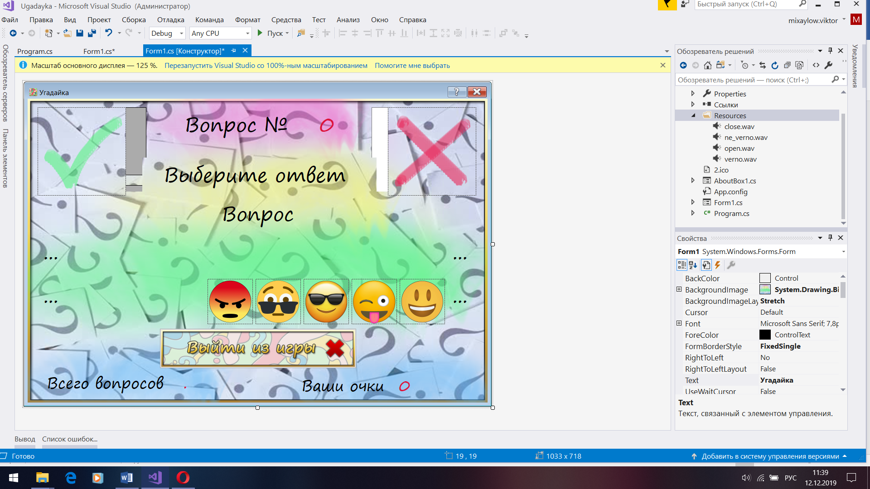
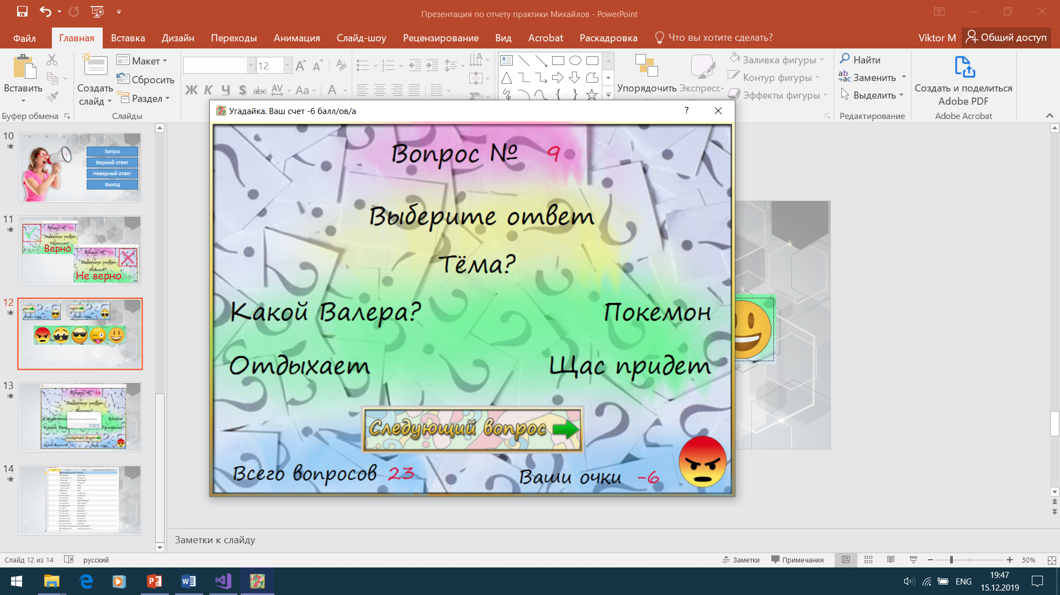
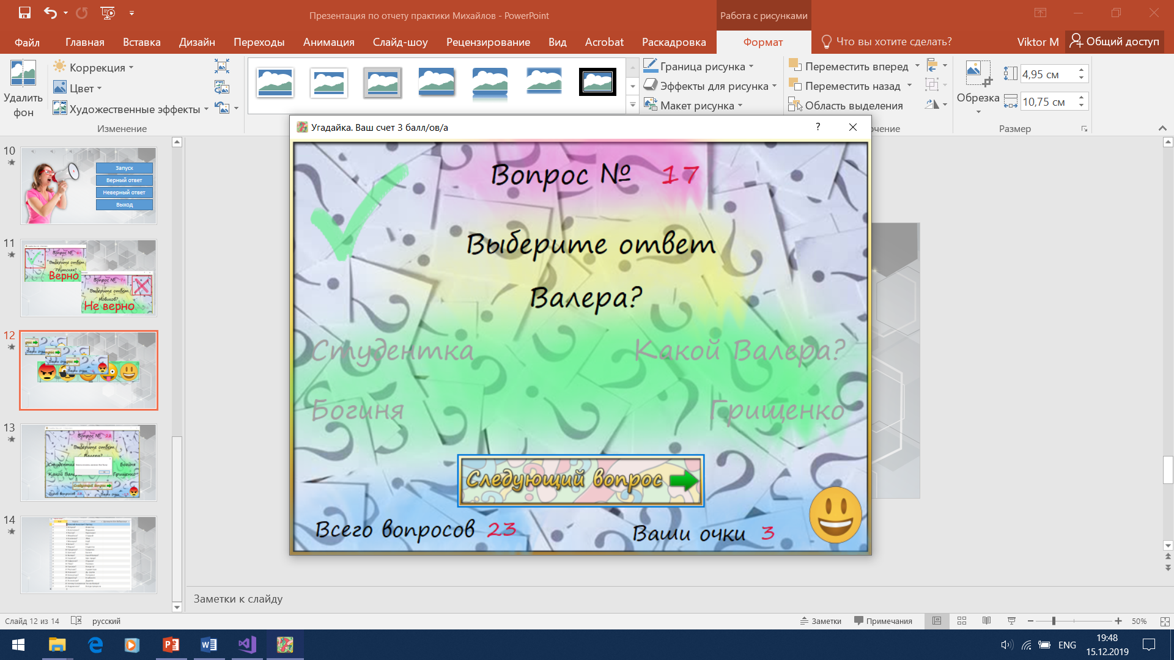
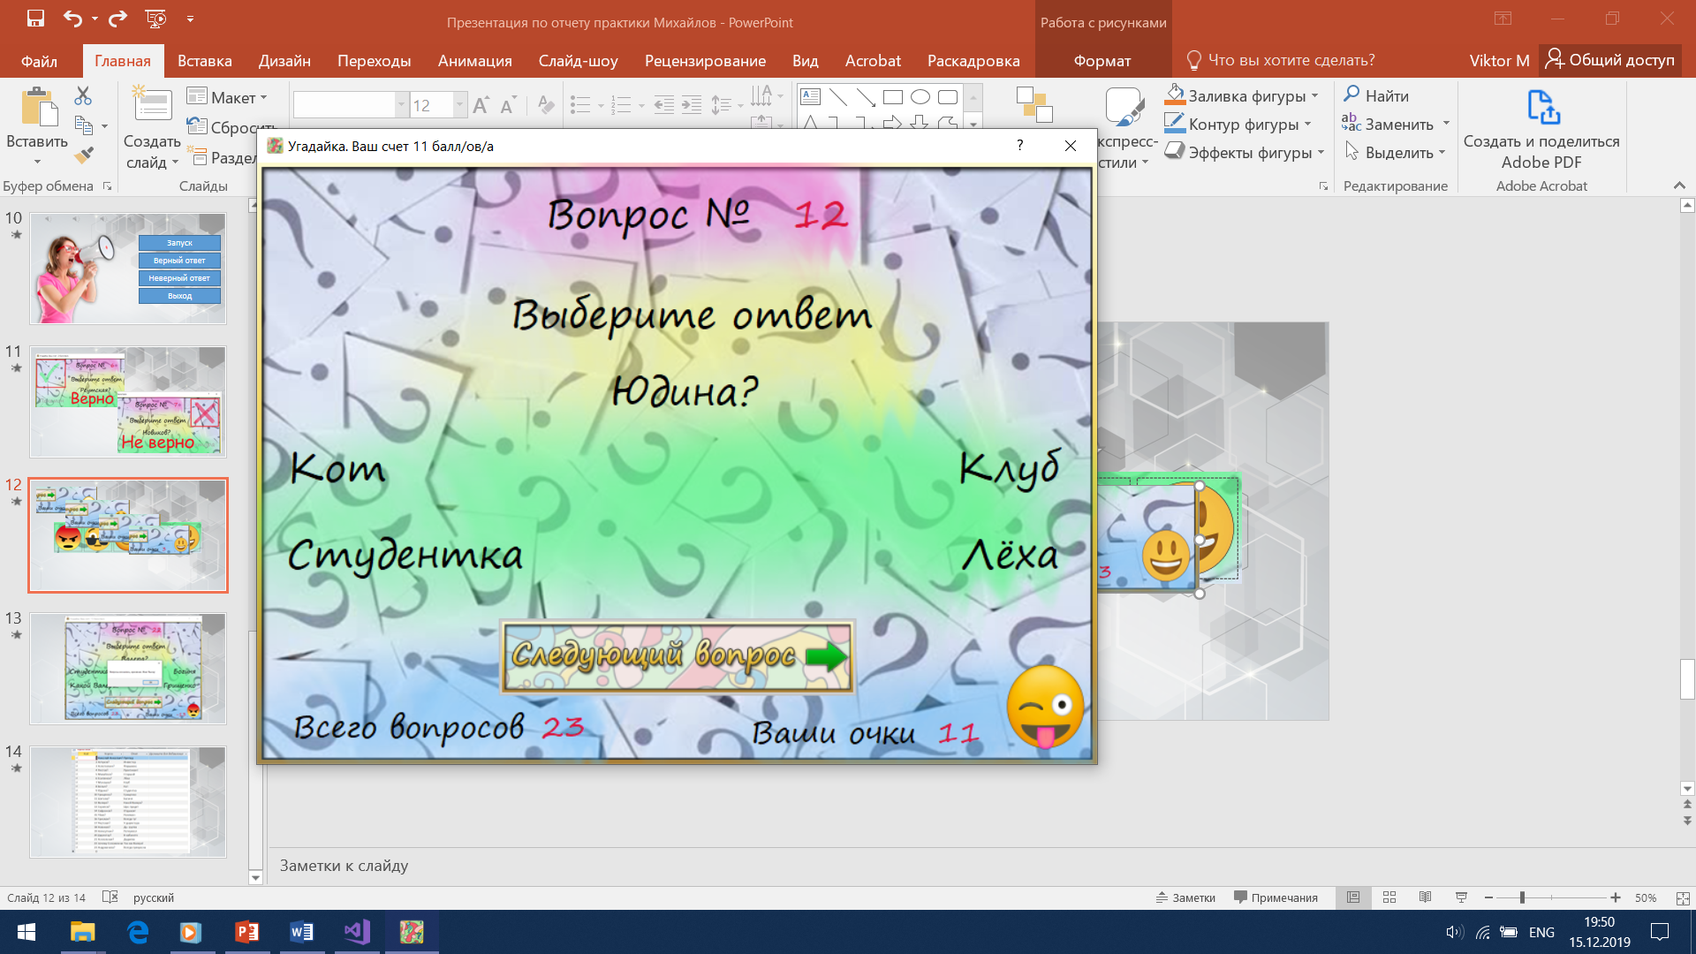
Наглядная индикация общего количества очков

Slide 15
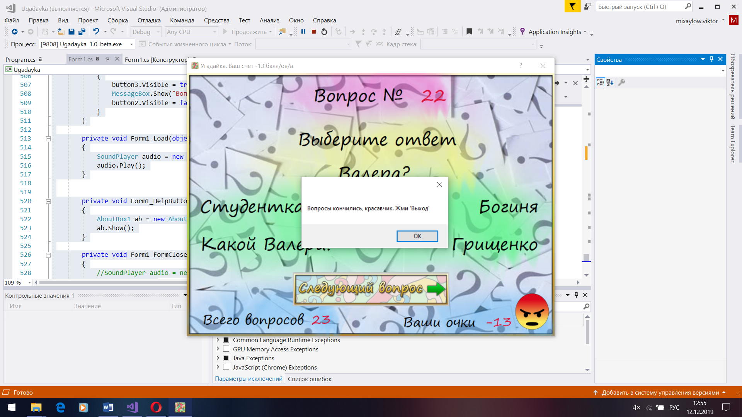
Завершение игры

Slide 16
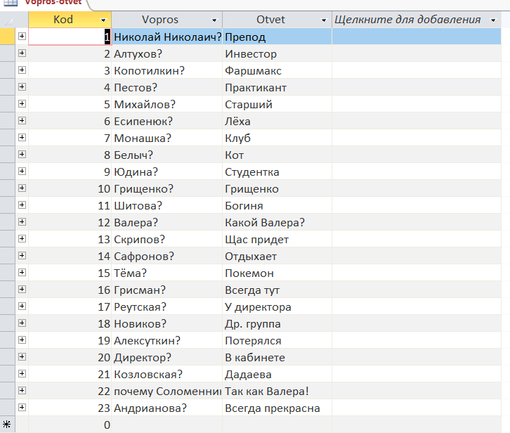
Вопросы и ответы в базе

Slide 17


